Slide 1
Вртићи
,,Наша радост“ и ,,Сунце“
Билтен за месец новембар 2025. године

Slide 2
Актуелни пројекти у нашим вртићима :
- група у години пред полазак у школу
,,од баште до зимнице“
- група у години пред полазак у школу
,,ватра и пламен“
- група у години пред полазак у школу
,,наша дивна планета земља“
- група у години пред полазак у школу
,,јесења чаролија“
- група у години пред полазак у школу
,,некада давно“
- група у години пред полазак у школу
,,из једног семена - хиљаду прича’’
- старија вртићка група
,,боје јесени“
- старија вртићка група
,,еко-чувари“
- средња вртићка група
,,ово смо ми“
- средња вртићка група
,,дрво наш дом“
- млађа вртићка група
,,пчелице у свету боја“
- старија јаслена група
,,мале руке стварају“
- средња јаслена група
,,звучни свет игре“

Slide 3
Током месеца новембра У нашим вртићима је одржано мноштво активности, а следеће су само неке од њих :

Slide 4
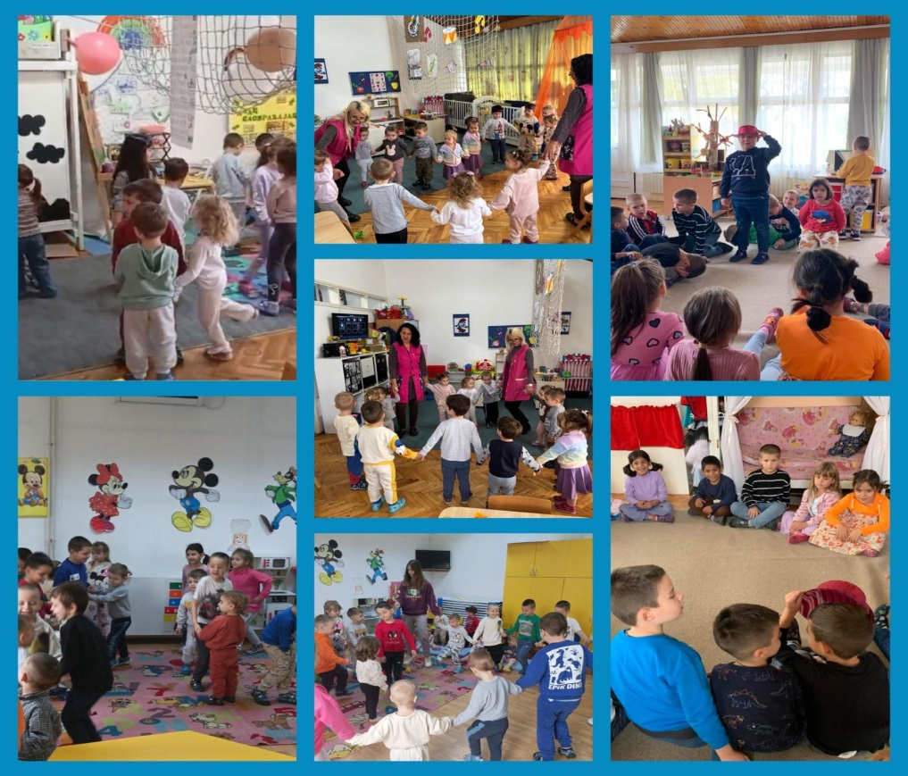
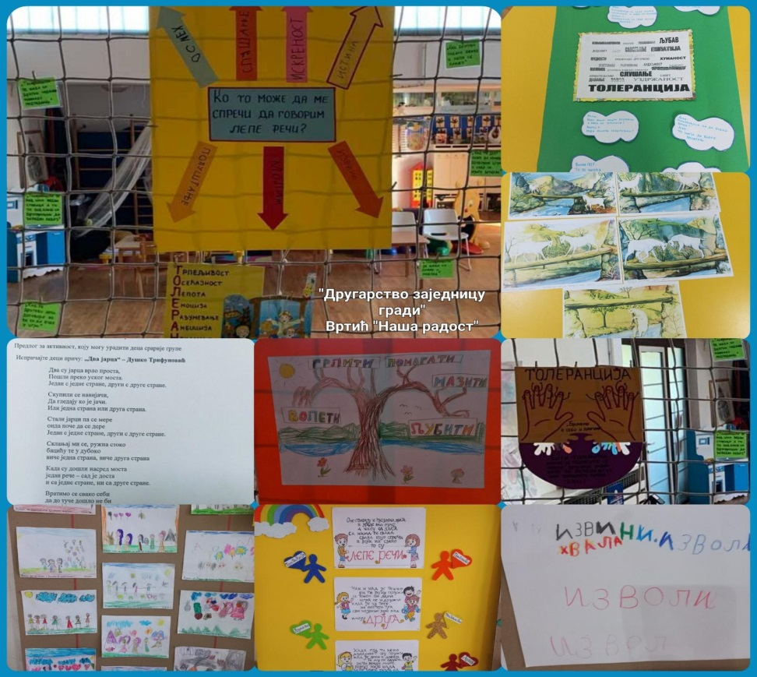
Поводом Међународног дана толеранције који се обeлежава 16. новембра, вртићи ,,Наша радост“ и ,,Сунце“ су реaлизовали различите активности усмерене на промоцију толеранције и заједништва.

Slide 5
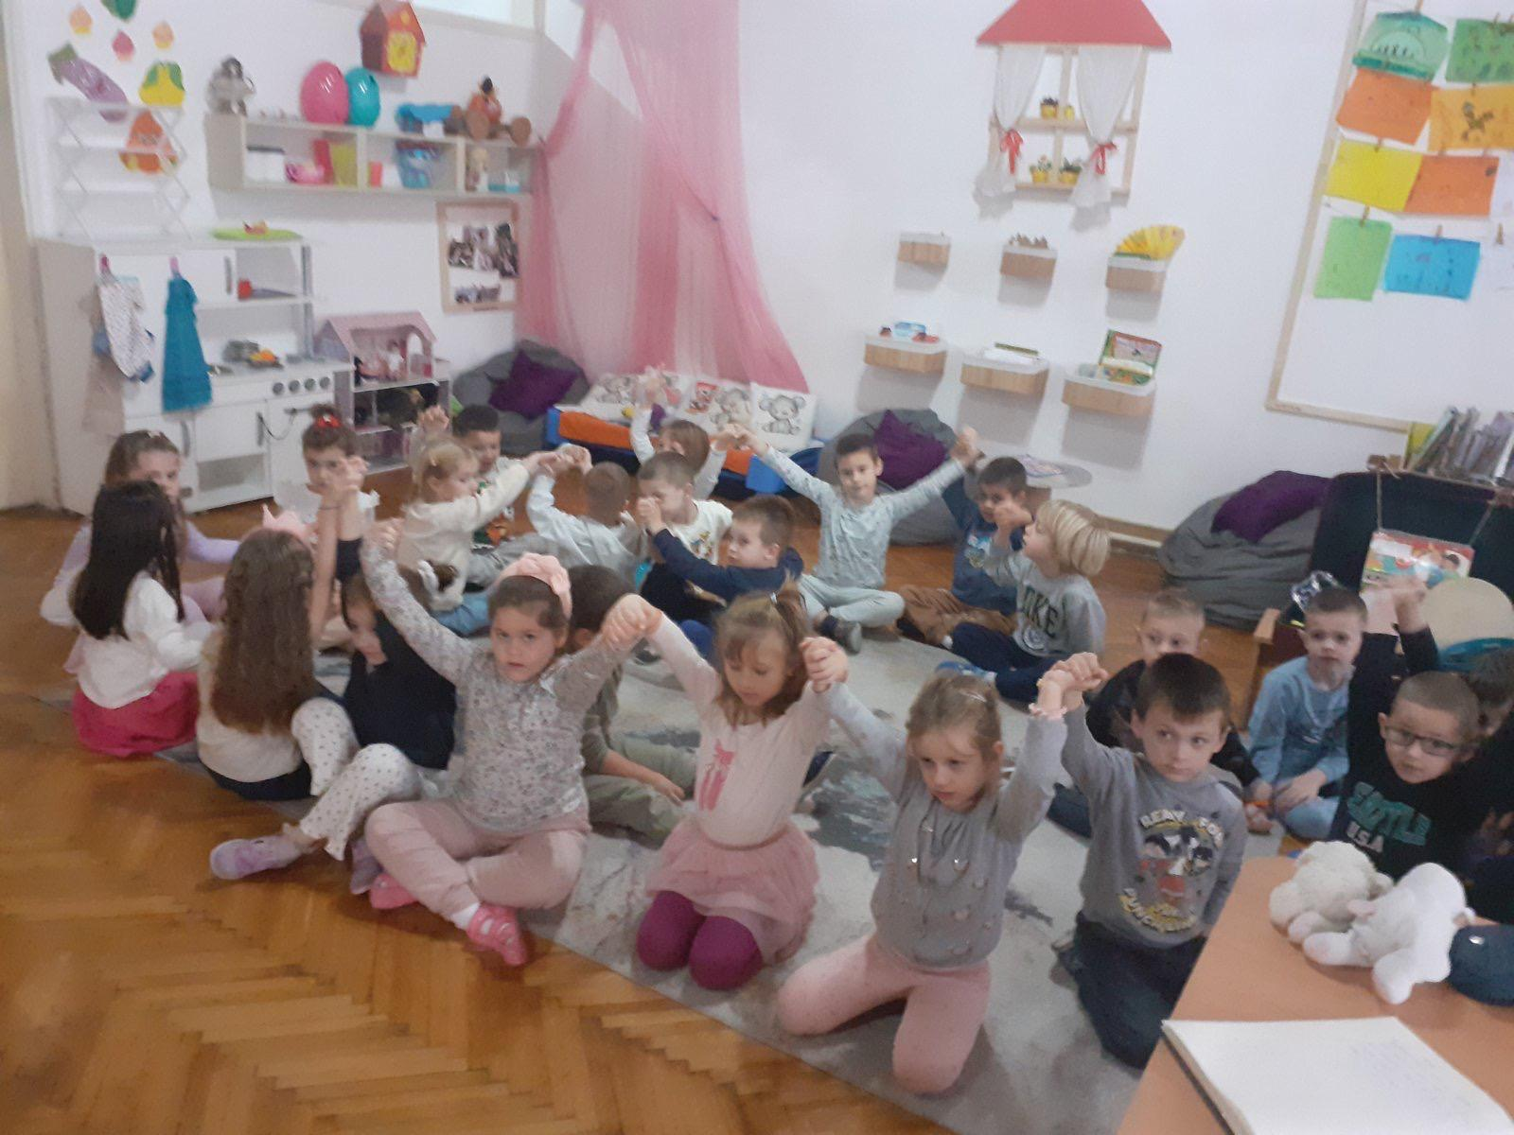
Старија вртићка група вртића ,,Наша радост“ је обележила Светски дан детета 20. новембра кроз песму о другарству, стварајући атмосферу заједништва и истичући вредности пријатељства, уважавања и међусобне подршке.

Slide 6
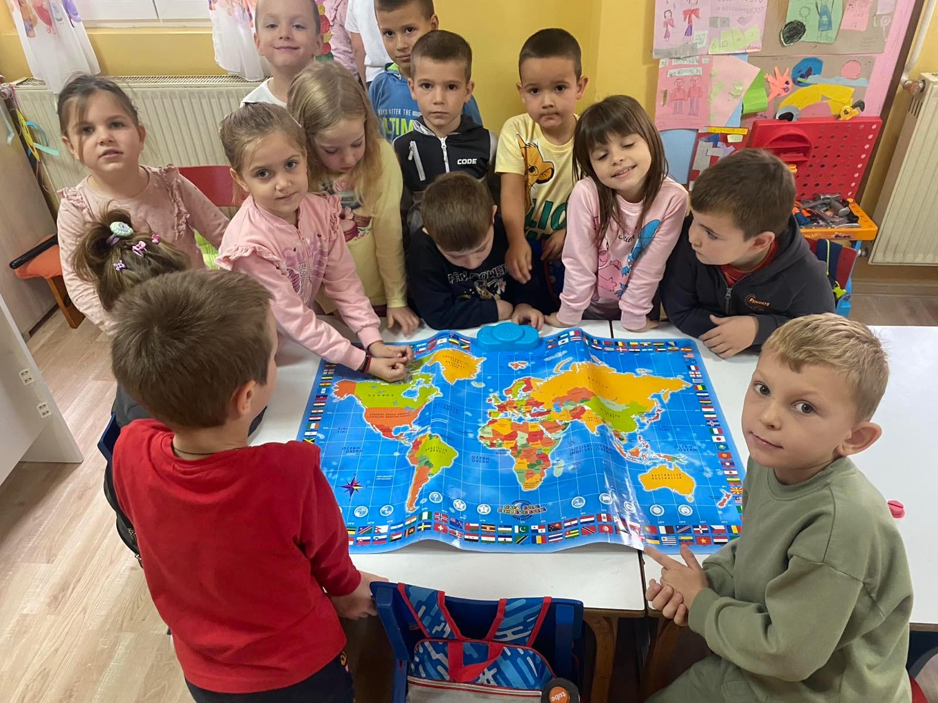
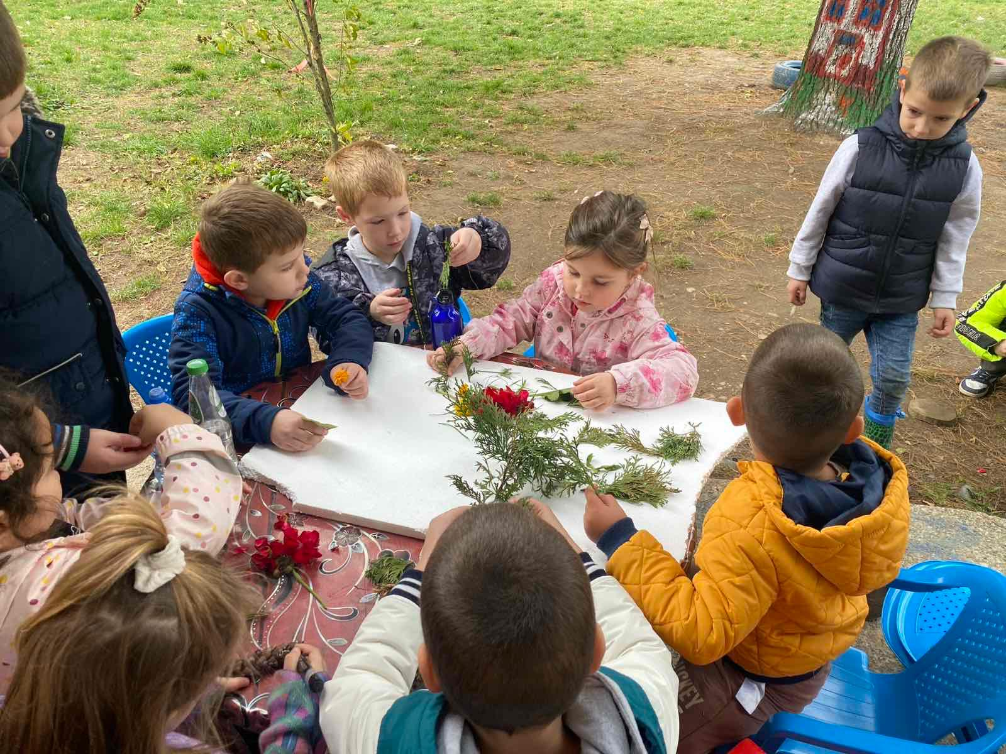
Група у години пред полазак у школу у Мајдеву је такође обележила Светски дан детета са поруком ,,учинимо да сви живе срећно и здраво“ кроз игру и радост заједништва.

Slide 7
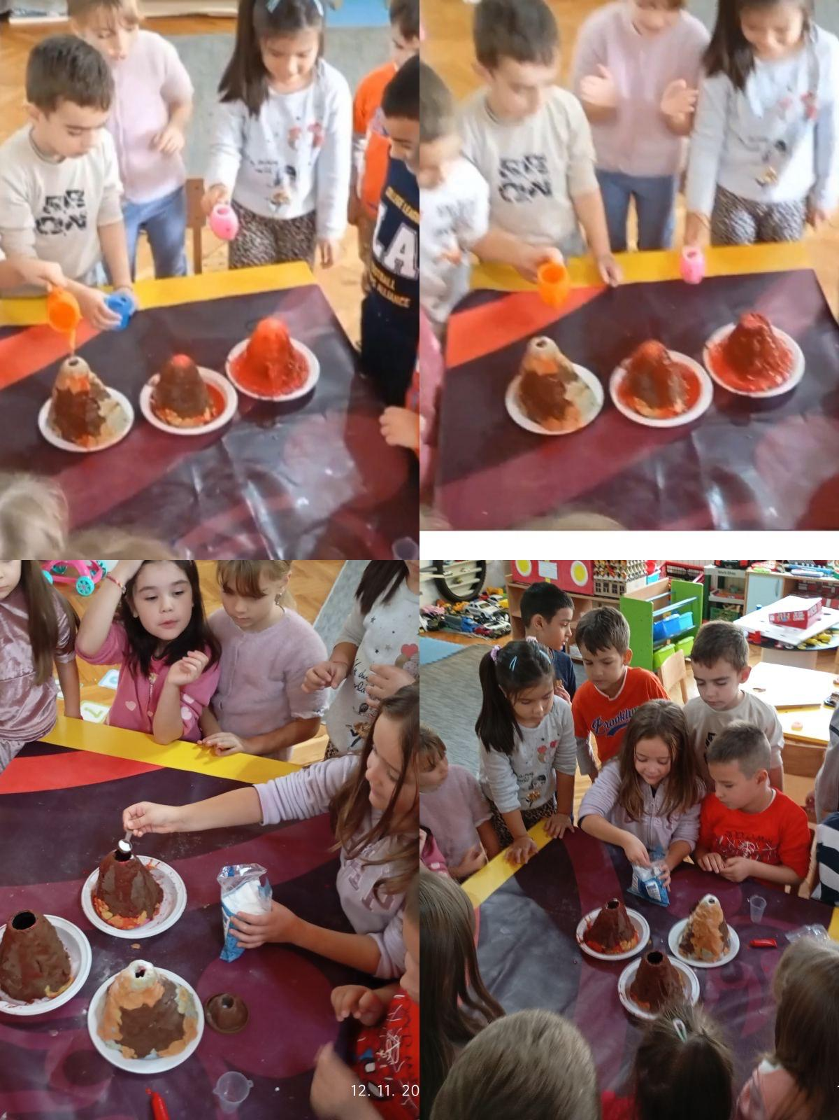
Пројекат ,,Ватра-пламен“ у вртићу ,,Наша радост“ постао је посебно занимљив када су деца извела експеримент ватра-лава правећи маштовите ,,лава“ колаче којима су дочарали како се лава шири и хлади, развијајући креативан дух и усвајајући нове појмове и сазнања.

Slide 8
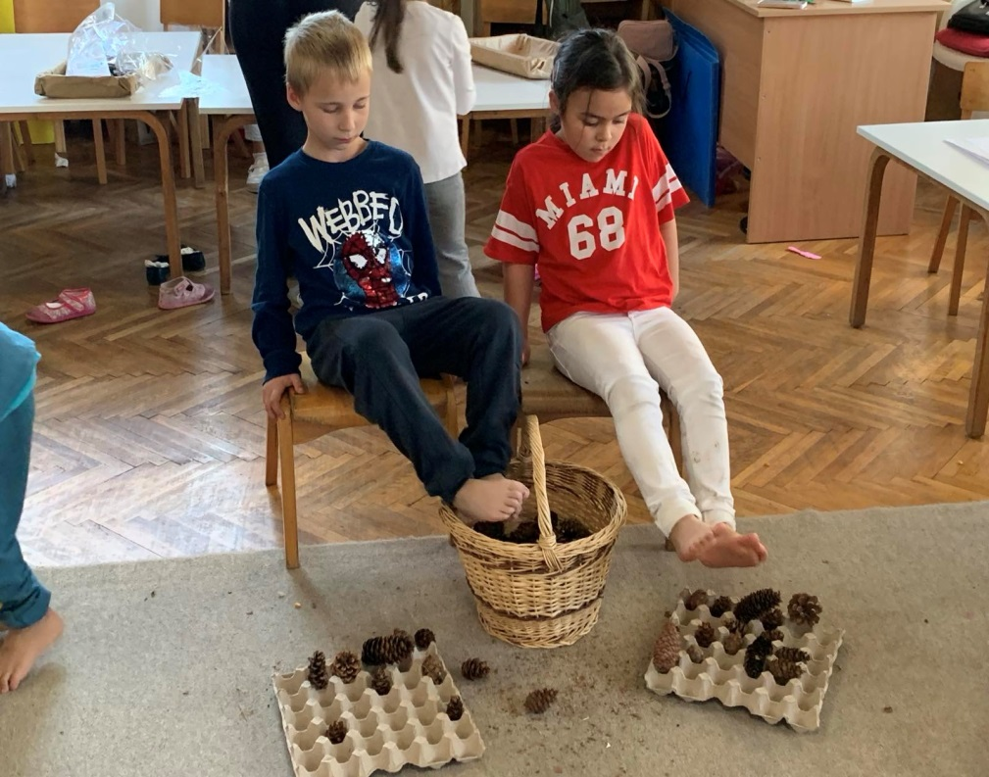
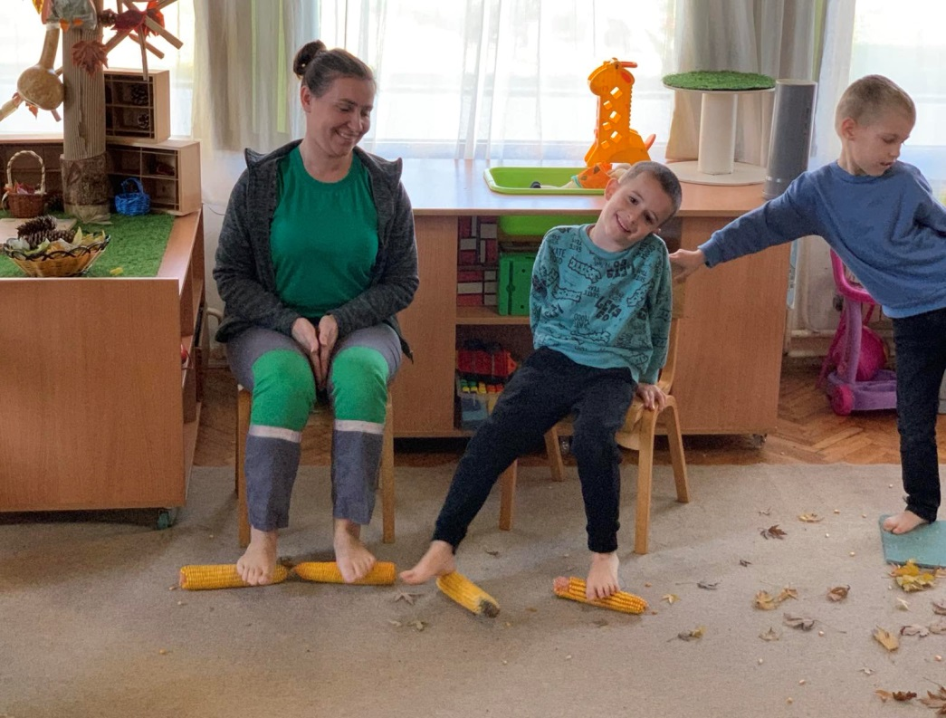
Вођени темом ,,Јесења чаролија“ група у години пред полазак у школу ,,Печурка“ вртића ,,Наша радост“ је организовала полигон од разноврсних природних материјала, истражујући текстуре, мирисе и облике јесени. Пројекат је реализован уз сарадњу родитеља.

Slide 9
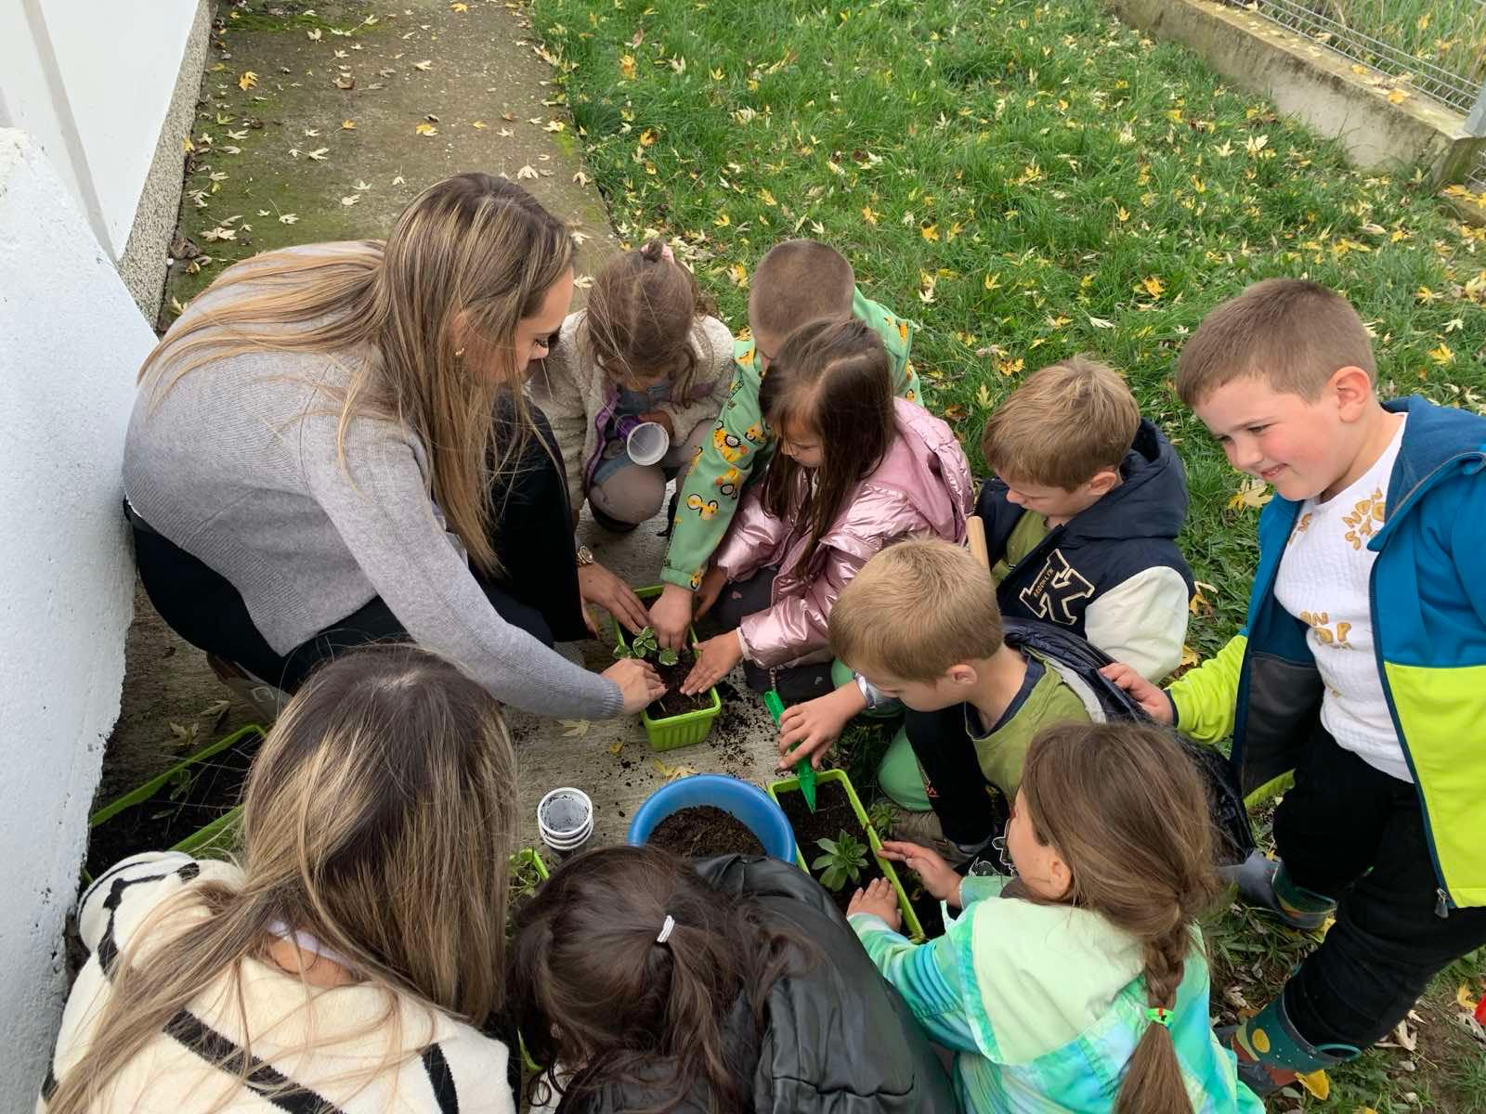
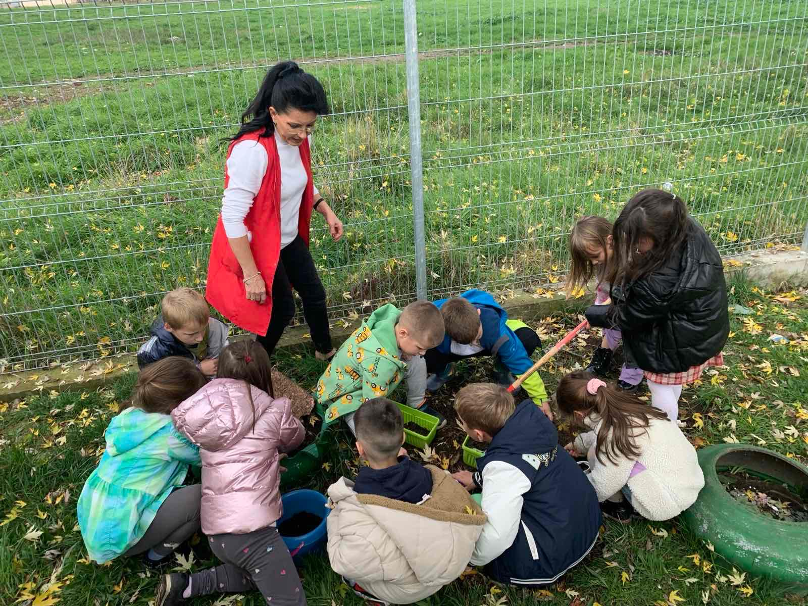
Сарадња вртића са студентима реализована је засађивањем пелцера за заједничке просторне целине вртића, доприносећи уређењу простора, стварању инсипративније средине и неговању еколошких вредности.

Slide 10
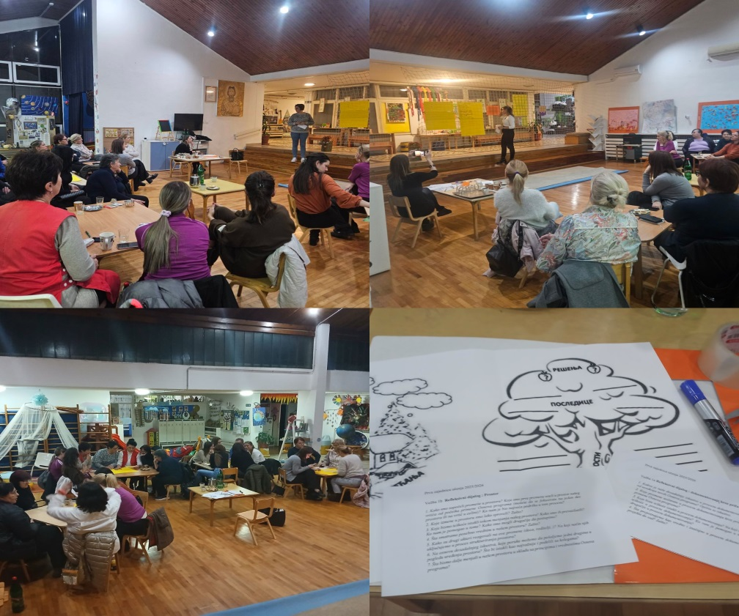
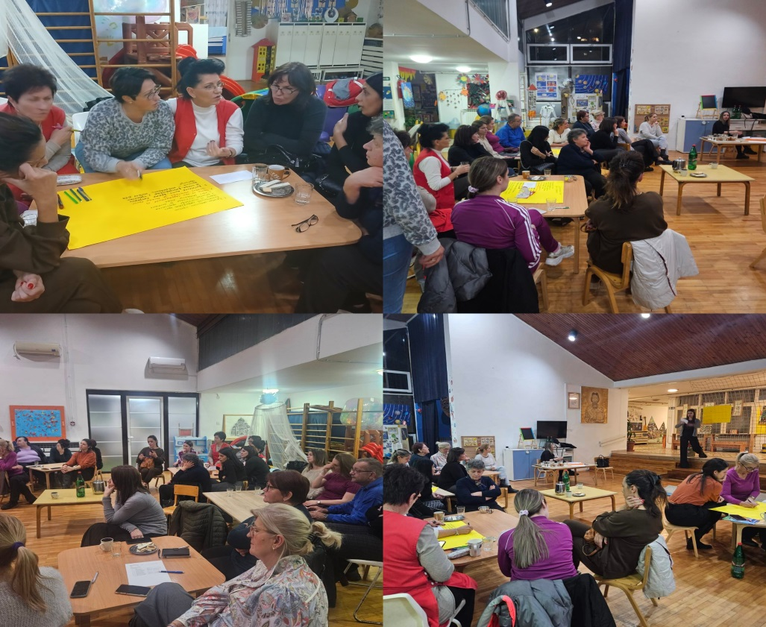
У вртићу ,,Наша радост“ је одржана заједница учења 2 у којој су учествовали васпитачи, реализатори ппп и стручни сарадник.
Кликом на линк погледајте садржај.

Slide 11
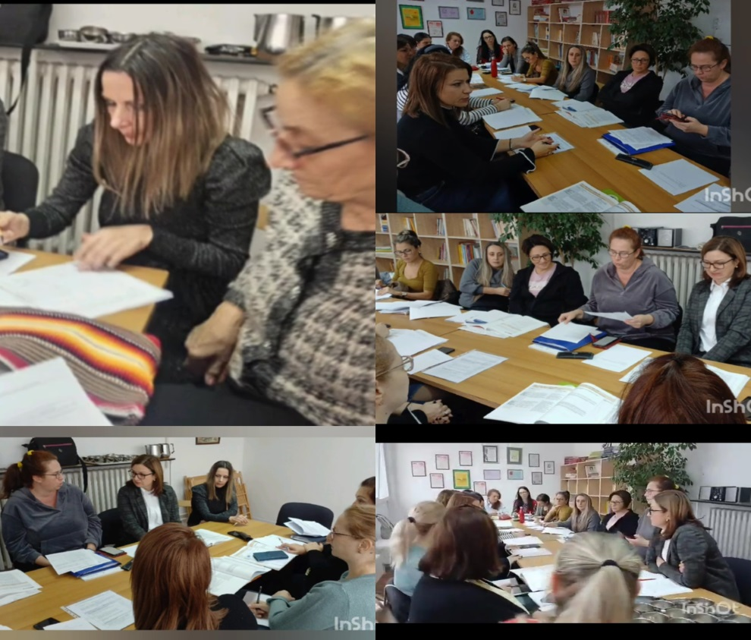
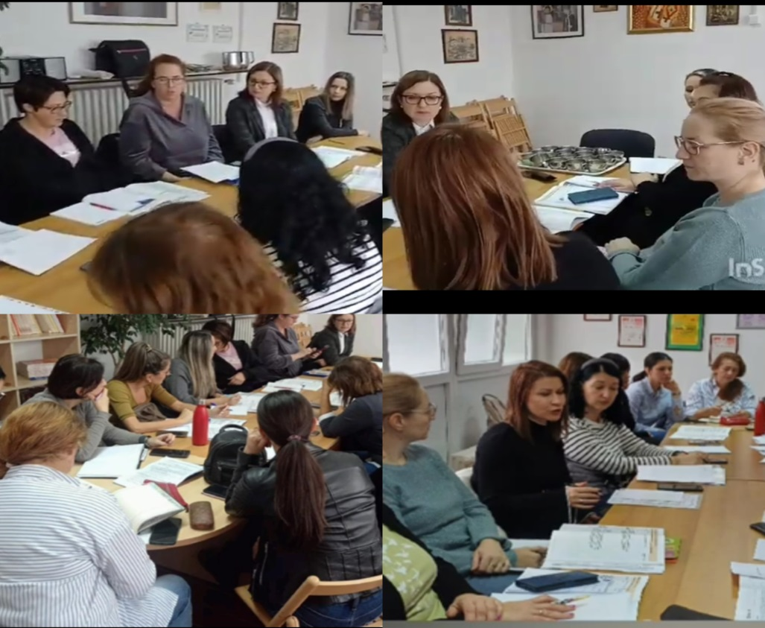
Састанак тима за самовредновање. Предмет самовредновања: професионална заједница учења.
Кликом на линк погледајте садржај.

Slide 12
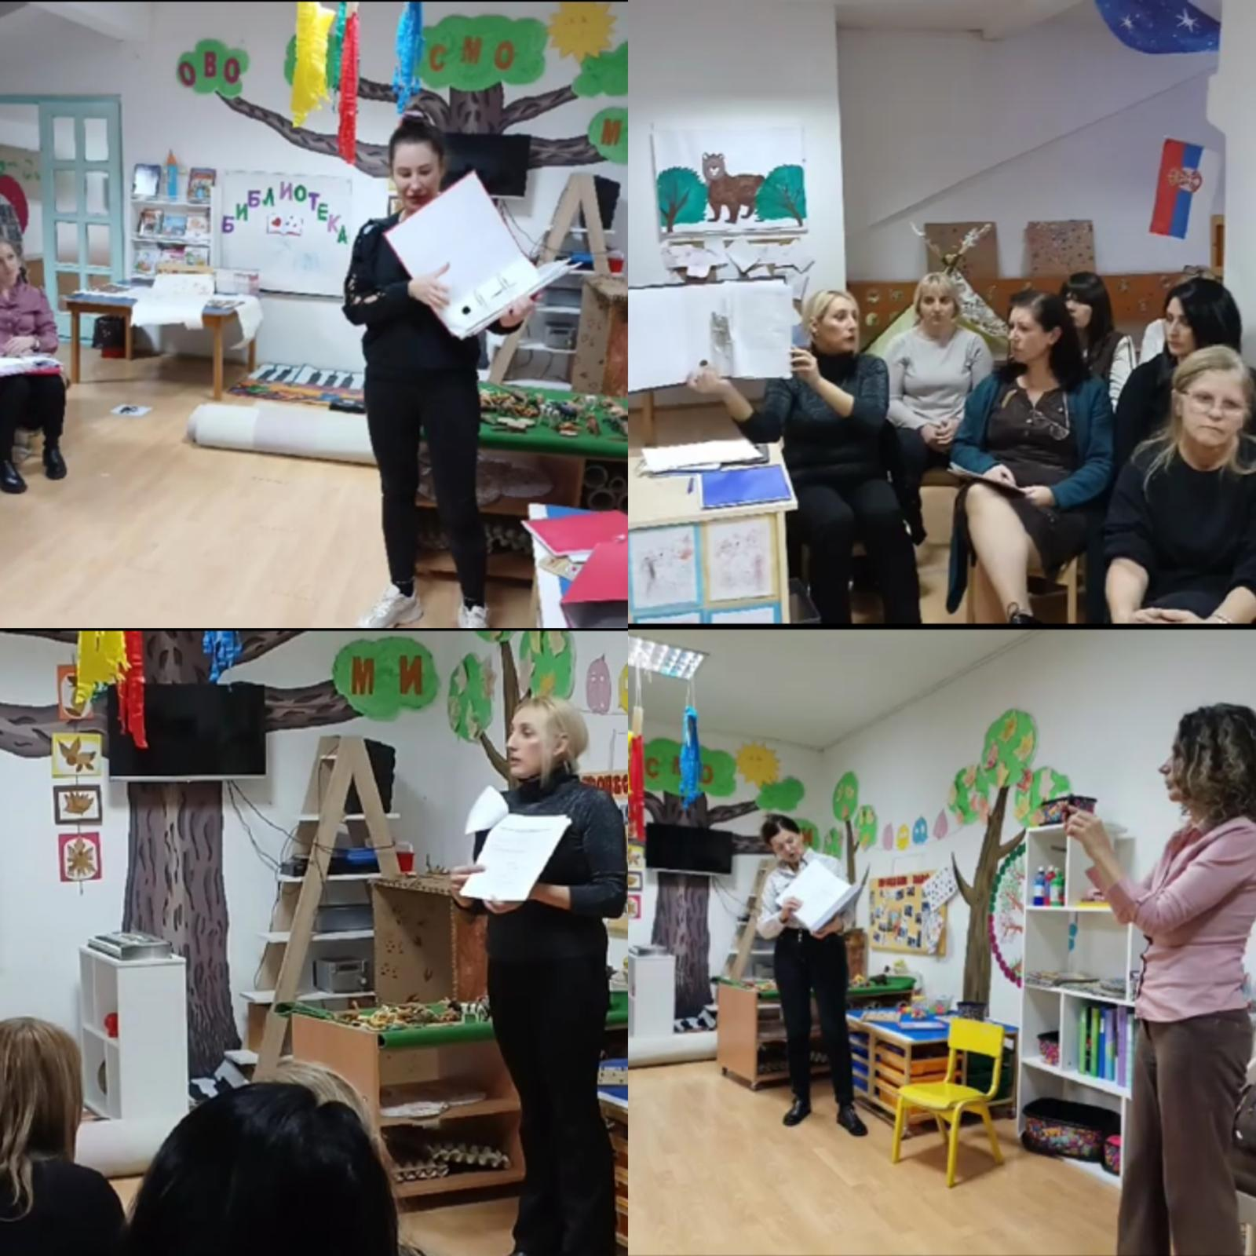
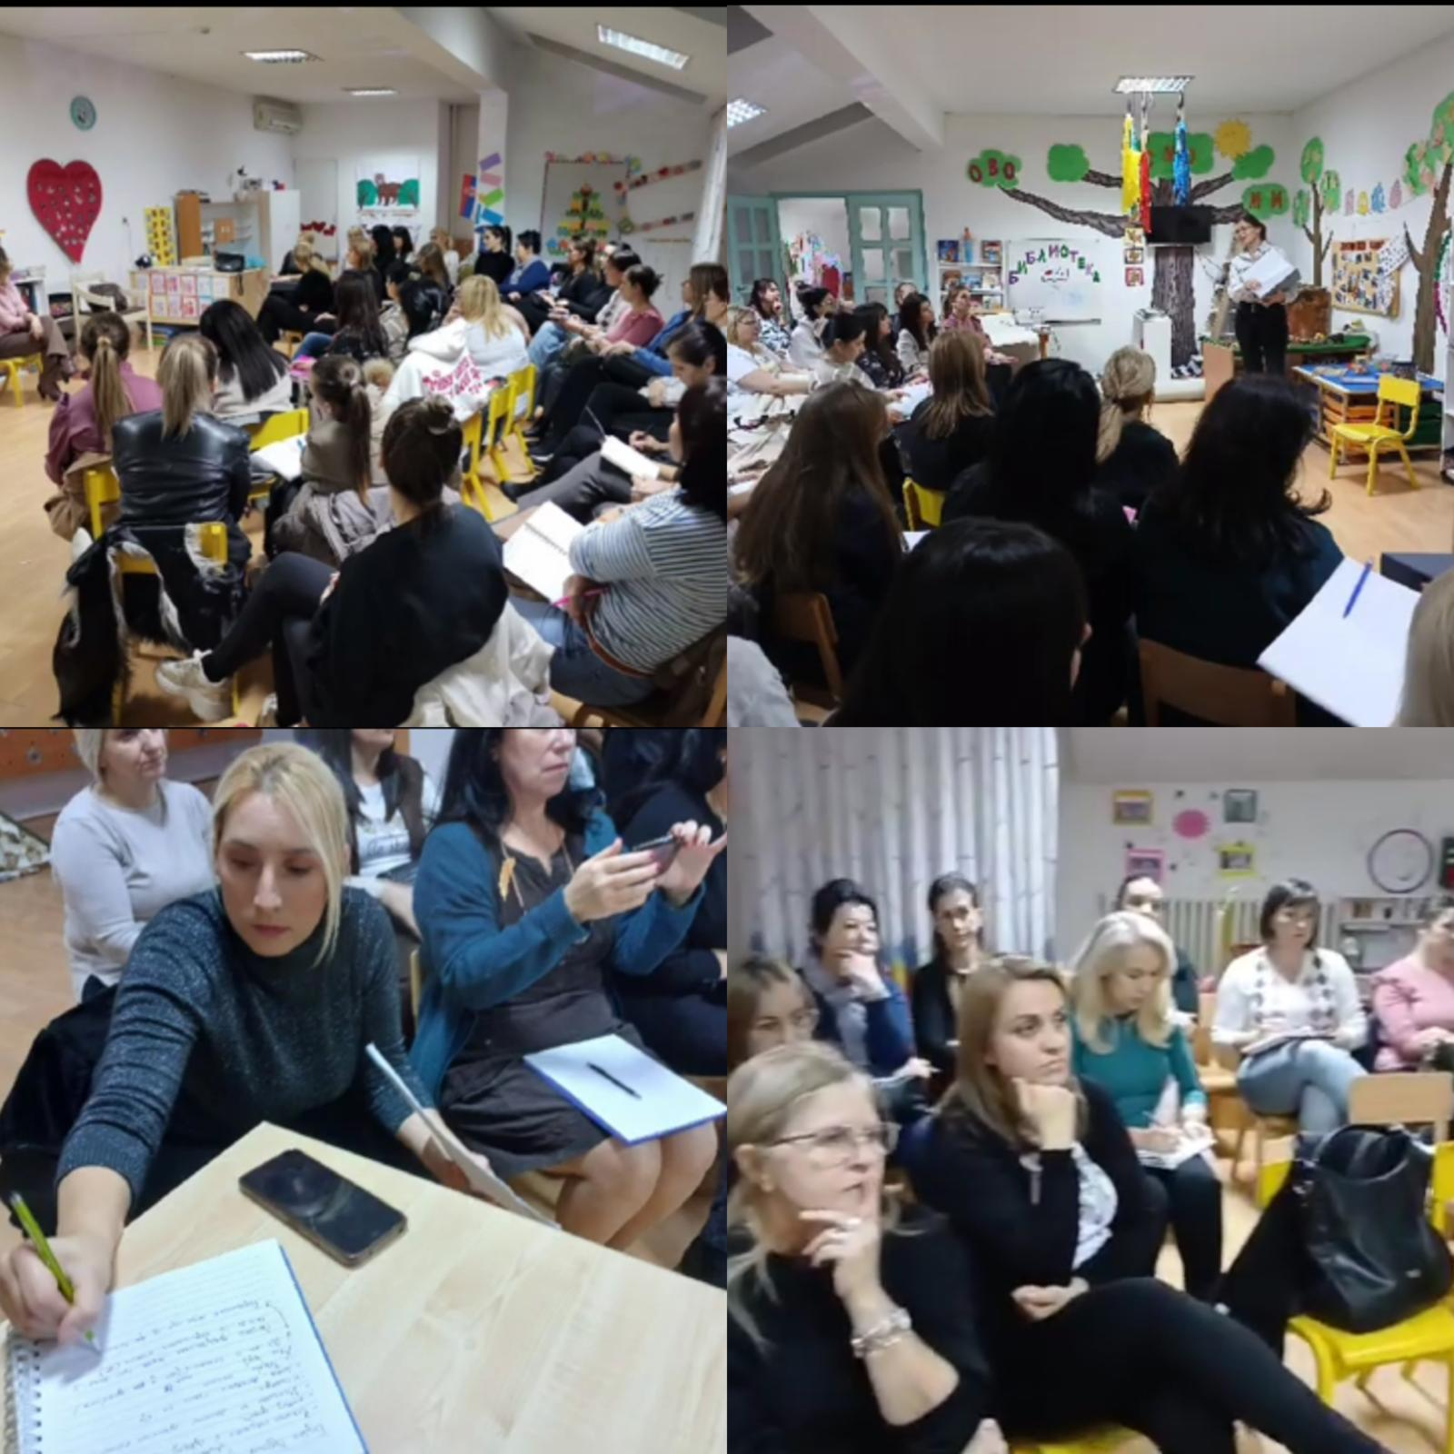
Састанак тима за стручно усавршавање.
Кликом на линк погледајте садржај.

Slide 13
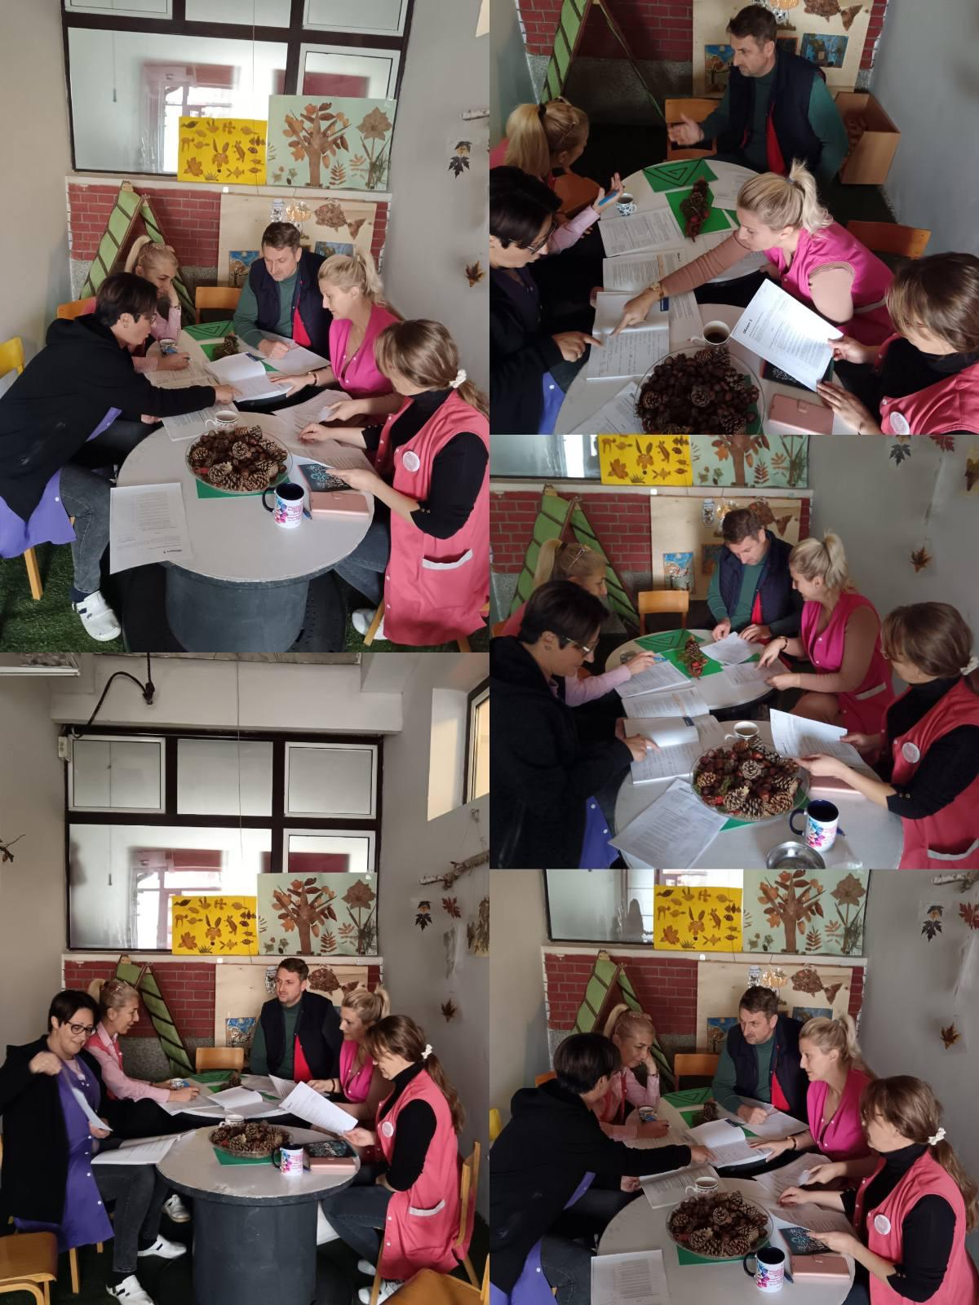
Састанак тимова за самовредновање и стручно усавршавање на нивоу вртића, преношење информација, консултовање и анализа попуњавања документације из области 3.

Slide 14
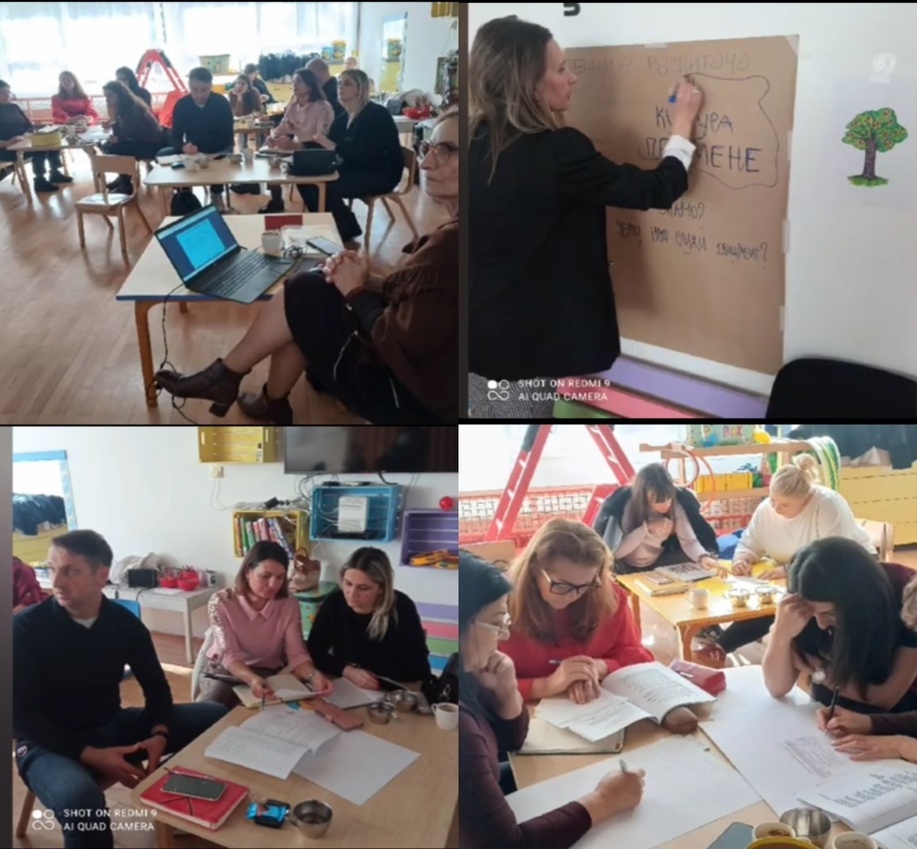
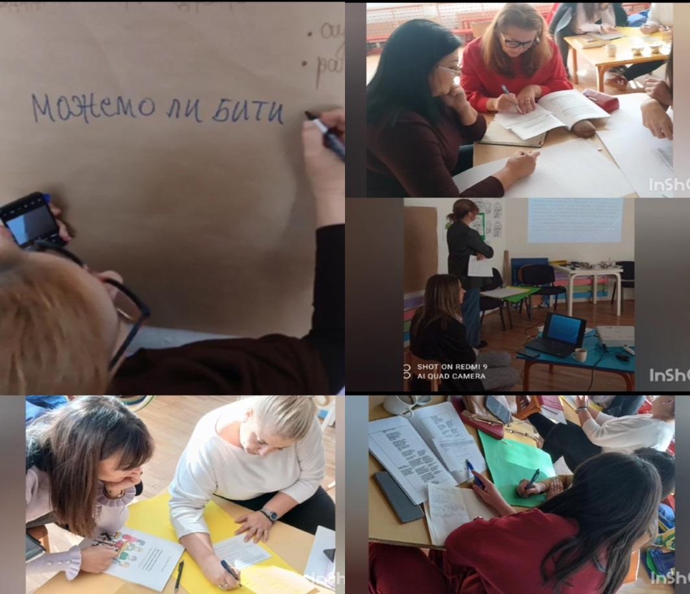
Састанак главних васпитача. Компетенције васпитача (Компетентан васпитач-компетентно дете). Размена увида практичара, услов унапређивања квалитета рада.
Кликом на линк погледајте садржај.

Slide 15
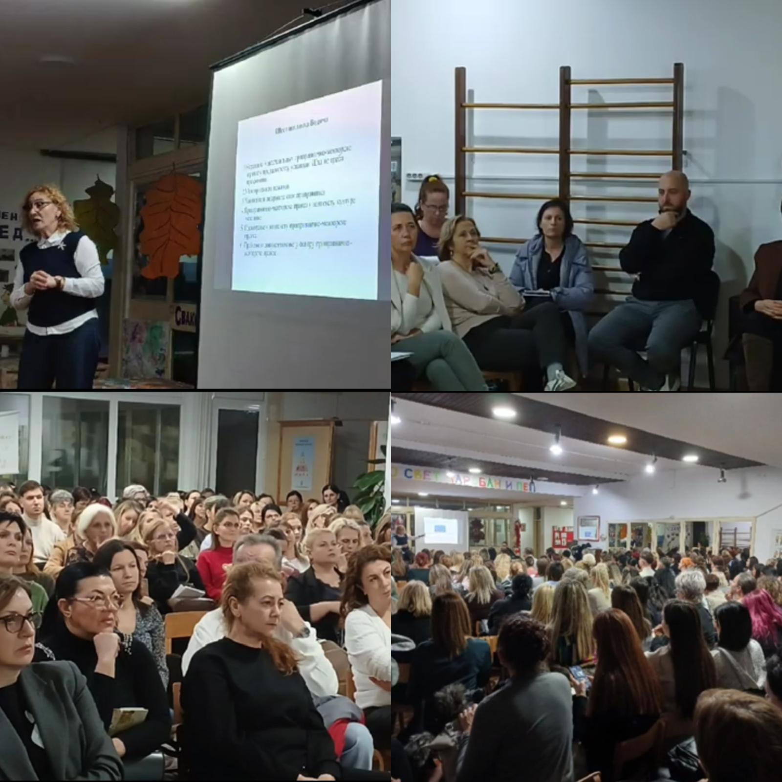
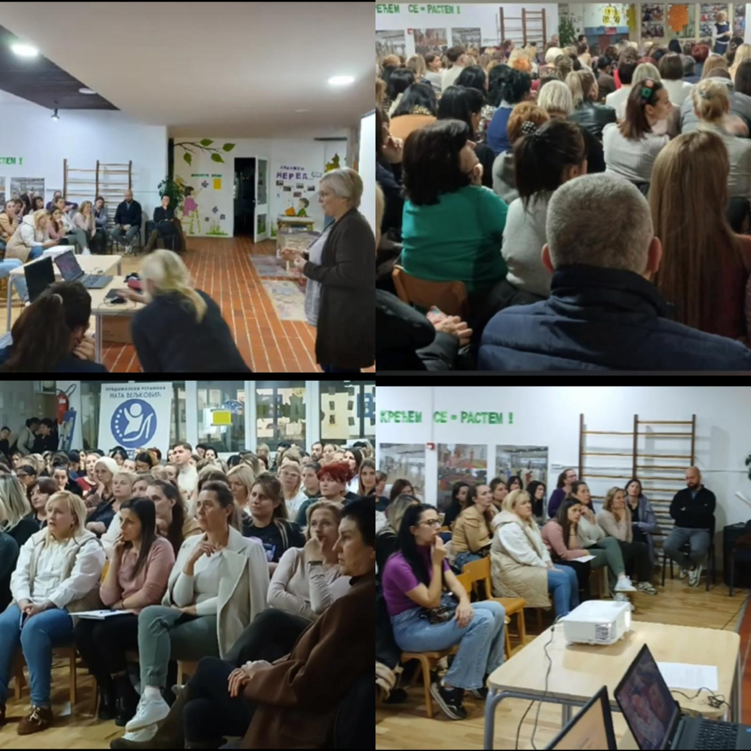
Седница Васпитно-образовног већа на коме су стручни сарадник и васпитачи изложили две стручне теме:
Менторство-приказ водича за васпитаче у предшколским установама
Овквир дигиталних компетенција васпитача са примерима из праксе.
Кликом на линк погледајте садржај.

Slide 16
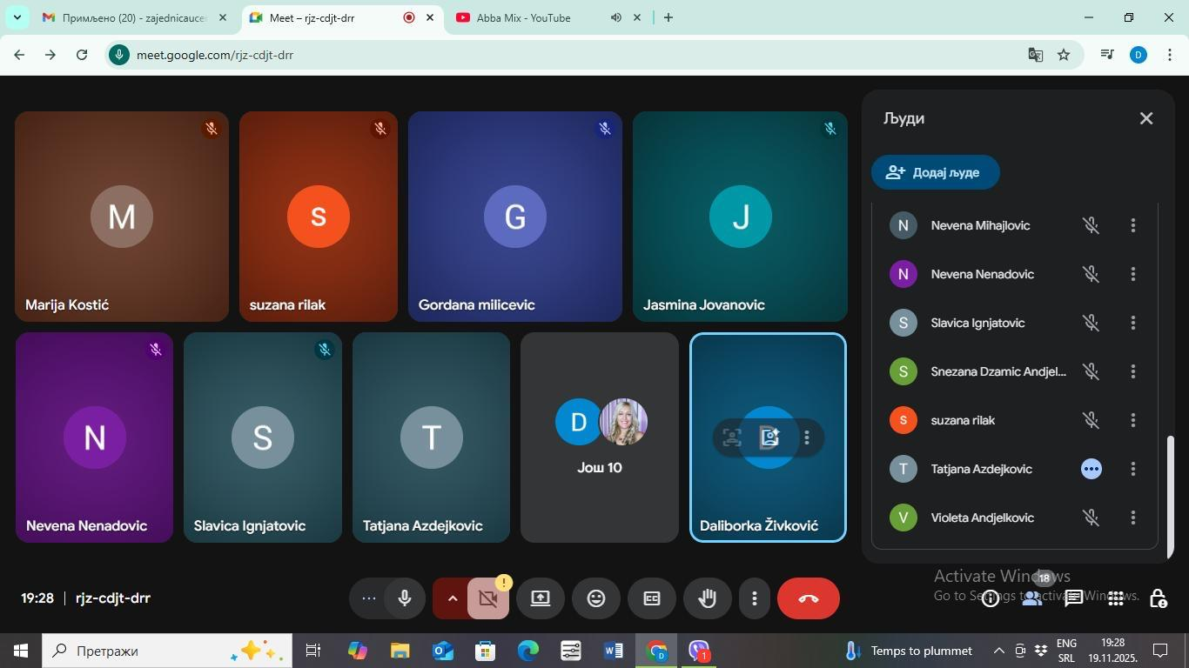
Онлине састанак тима за заштиту животне средине-екокоординатори.

Slide 17
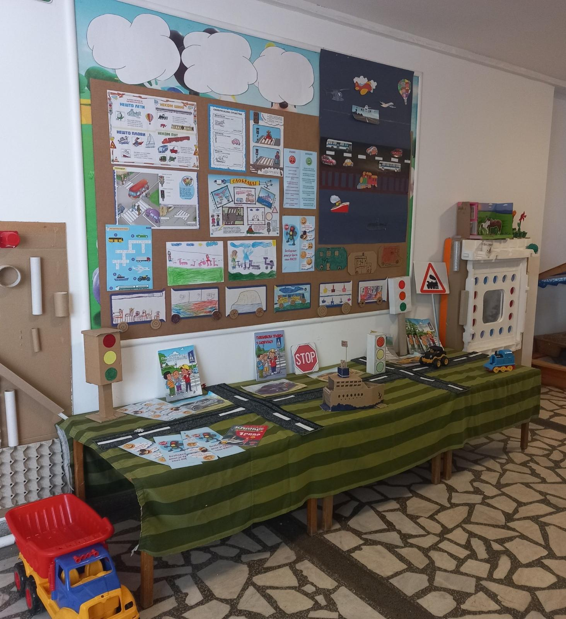
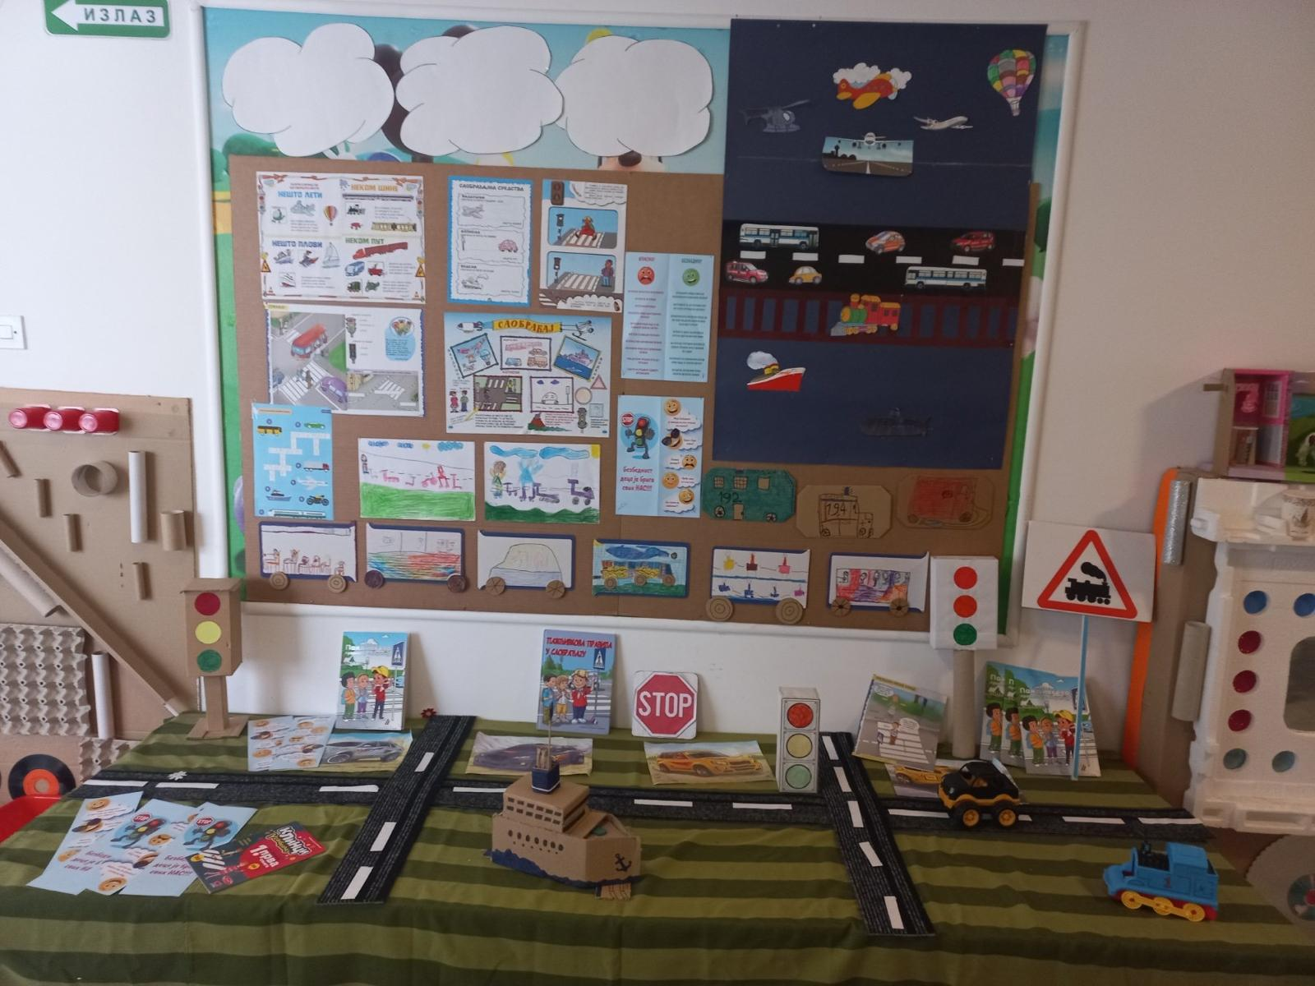
Просторна целина саобраћај у вртићу ,,Наша радост“ је осмишљена као подстицајно окружење у којем деца могу истраживати саобраћајне знакове, превозна средства и правила безбедног понашања у саобраћају ,уз позив родитељима да заједно развијамо саобраћајну културу код деце

Slide 18
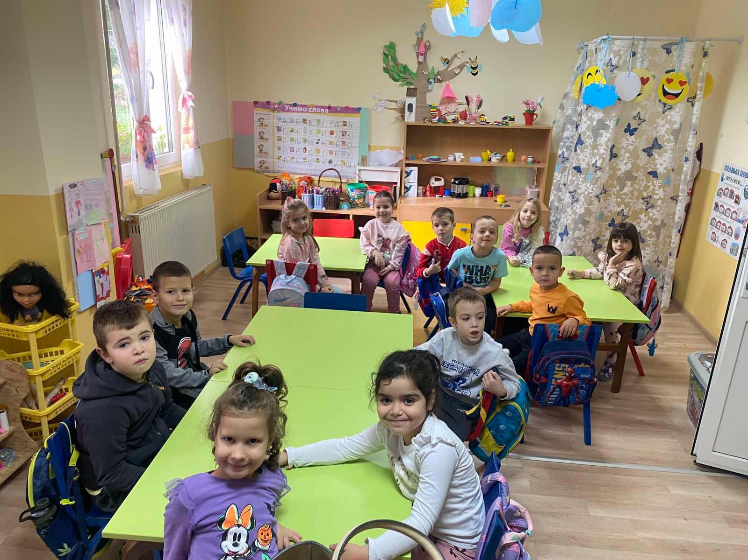
Вртић у Мајдеву је добио на поклон нове табле за столове од родитеља М.Г. које су улепшале и додатно оплемениле простор, учинивши га инспиративнијим и подстицајнијим за стварање, дружење и игру.

